Slide 1
Chủ đề
Chủ dề
YÊU LAO ĐỘNG
YÊU LAO ĐỘNG

Slide 2
Đạo đức
Đạo đức
Em tích cực
tham gia lao động
Em tích cực
tham gia lao động
(2 tiết – tiết 1)

Slide 3
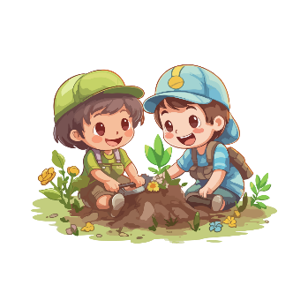
MỤC TIÊU
MỤC TIÊU
Quý trọng người yêu lao động.
Tích cực, tự giác tham gia hoạt động lao động phù hợp với khả năng của bản thân.

Slide 4
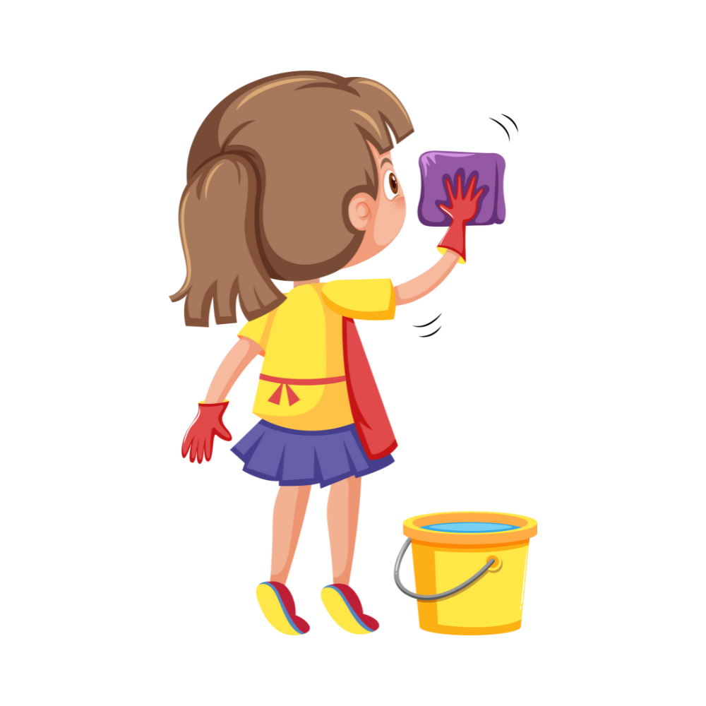
Khởi động

Slide 5
Chia sẻ những bức ảnh về người yêu lao động mà em đã sưu tầm và những điều học được từ họ.
CHIA SẺ TRƯỚC LỚP
Tai nghe
Mắt dõi
Trình bày được nghề ngiệp của người trong tranh.
Lí giải lí do vì sao em chọn bức tranh này.
Nêu các điều em học được từ người yêu lao động ở trong tranh.

Slide 6
Người yêu lao động góp phần làm cho cuộc sống con người tốt đẹp hơn. Chúng ta cần phải quý trọng người yêu lao động bằng những lời nói, việc làm cụ thể, thường ngày.

Slide 7
Kiến tạo tri thức mới

Slide 8
Hoạt động 2:
Quan sát tranh và cho biết bạn nào tích cực, tự giác tham gia hoạt động
Quan sát tranh và cho biết bạn nào tích cực, tự giác tham gia hoạt động

Slide 9
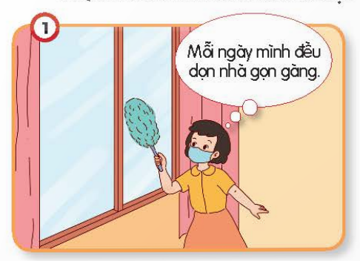
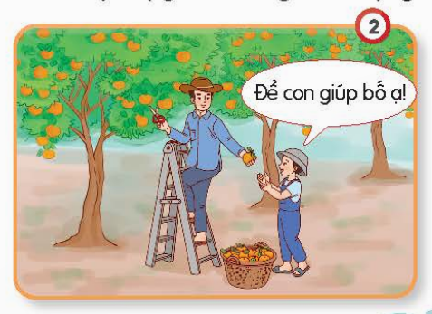
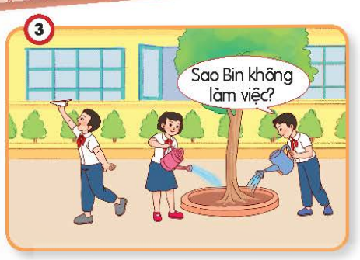
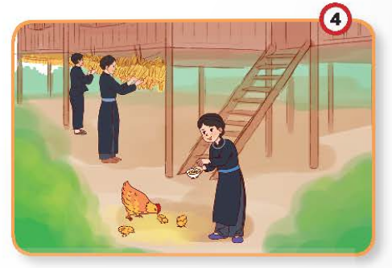
1. Quan sát tranh và cho biết bạn nào tích cực, tự giác tham gia lao động.

Slide 10
1. Quan sát tranh và cho biết bạn nào tích cực, tự giác tham gia lao động.
Bạn nhỏ trong hình có tích cực, tự giác tham gia lao động. Bạn đã dọn dẹp nhà cửa gọn gàng.

Slide 11
1. Quan sát tranh và cho biết bạn nào tích cực, tự giác tham gia lao động.
Bạn nhỏ trong hình có tích cực, tự giác tham gia lao động. Bạn đã phụ giúp ba thu hoạch cam.

Slide 12
1. Quan sát tranh và cho biết bạn nào tích cực, tự giác tham gia lao động.
Bạn Bin không tích cực, tự giác tham gia lao động. Bạn chỉ chơi máy bay mà không tưới cây cùng hai bạn của mình.

Slide 13
1. Quan sát tranh và cho biết bạn nào tích cực, tự giác tham gia lao động.
Bạn nhỏ trong tranh có tích cực, tự giác tham gia lao động. Bạn đã phụ giúp ba mẹ cho đàn gà ăn.

Slide 14
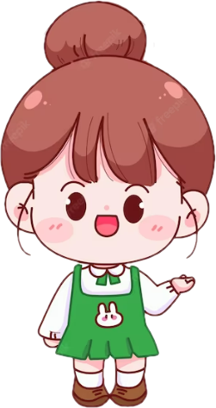
Kể thêm các biểu hiện tích cực, tự giác tham gia lao động.
Nhặt rác xung quanh sân trường.
Tham gia các hoạt động trồng cây, bảo vệ môi trường.
Tự giác phụ giúp gia đình các việc nhà phù hợp với bản thân...

Slide 15
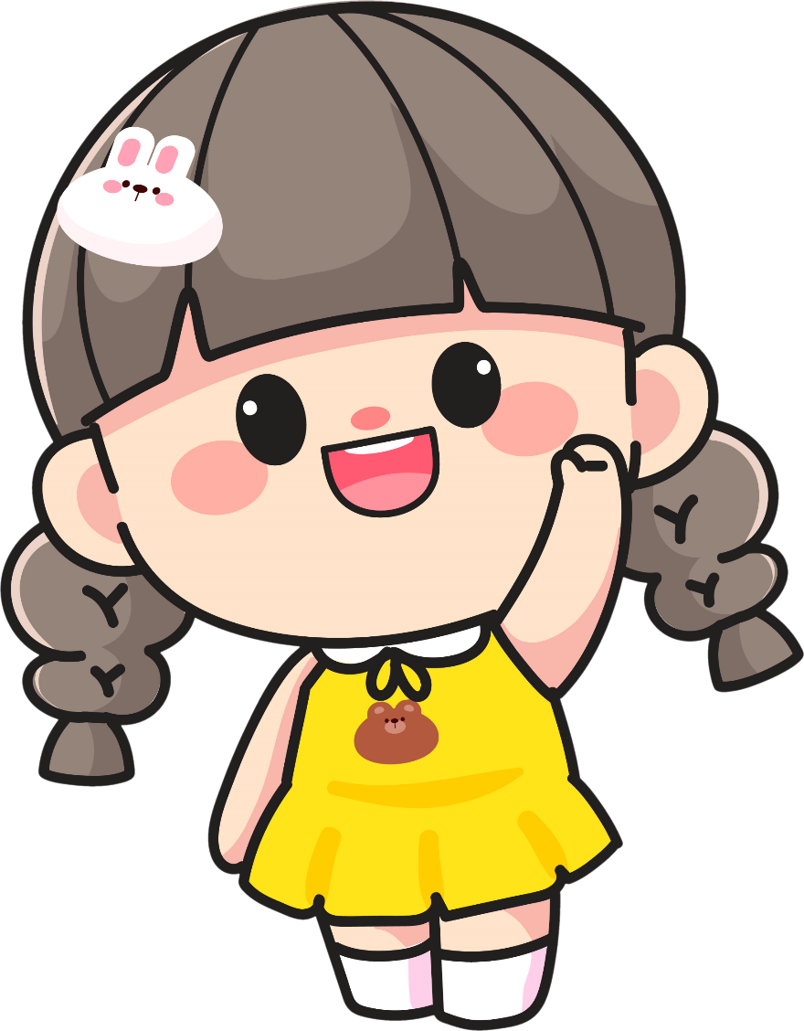
Kết luận
Tích cực, tự giác tham gia lao động là chủ động làm việc, không ngại khó khăn, không chờ người lớn nhắc nhở. Các em chủ động giúp đỡ gia đình các việc làm vừa sức với bản thân.

Slide 16
Hoạt động 3:
Đọc câu chuyện sau và trả lời câu hỏi
Đọc câu chuyện sau và trả lời câu hỏi

Slide 17
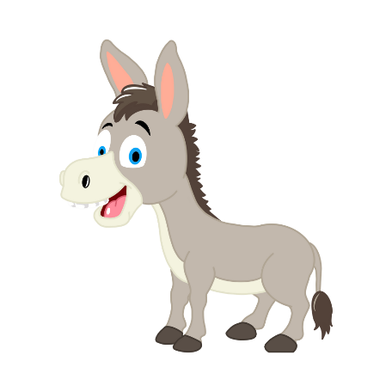
2. Đọc câu chuyện và trả lời câu hỏi:
Con lừa lười biếng
Một ông chủ trang trại có nuôi một con lừa. Ông chủ vốn là một người rất khoan dung và tốt bụng nhưng con lừa thì lười biếng, luôn tìm cách trốn tránh công việc.
Một lần, khi đang chở các bao muối về trang trại, con lừa bị rơi xuống một con sông nhỏ. Chỉ một lúc sau, nó nhận ra rằng khi các bao muối bị hòa tan trong nước một phần thì khối lượng nhẹ đi.
Những ngày sau đó, nó cố tình rơi xuống nước khi chở muối. Ông chủ biết điều đó và không hài lòng do mất rất nhiều muối. Ông suy nghĩ và quyết định dạy cho con lừa một bài học.

Slide 18
2. Đọc câu chuyện và trả lời câu hỏi:
Con lừa lười biếng
Một ngày nọ, thay vì phải chở muối, ông cho nó chở vài túi bông trên lưng. Đến sông, nó lại cố tình trượt chân xuống nước và các túi bị ướt hoàn toàn. Nhưng nó rất ngạc nhiên vì các túi trên lưng đột nhiên nặng hơn. Nó phải cố gắng lê từng bước để chở hết số túi bông ngâm nước rất nặng kia về trang trại.
Con lừa đã được dạy một bài học đắt giá và bắt đầu làm việc siêng năng hơn. Kể từ đó, nó được ông chủ yêu quý và có cuộc sống sung túc.
(Theo Truyện ngụ ngôn Ê-dốp, NXB Mỹ thuật, 2016)

Slide 19
TRÒ CHƠI
TRÒ CHƠI
BẮN TÊN
LUẬT CHƠI
GV gọi tên 1 HS bất kì trả lời câu hỏi. Sau khi HS đầu tiên trả lời, HS này có quyền mời 1 bạn khác trả lời câu hỏi tiếp theo của GV, liên tục đến khi hết câu hỏi.

Slide 20
Lúc đầu, con lừa làm việc như thế nào?
Sau khi ông chủ dạy một bài học, con lừa đã thay đổi như thế nào?
Theo em, tự giác, tích cực trong lao động sẽ đem lại điều gì?

Slide 21
Lúc đầu, con lừa làm việc như thế nào?
Lúc đầu con lừa làm việc rất lười biếng, luôn tìm mọi cách để trốn việc. Chú lừa đã cố ý rơi xuống sông để cho muối bị hòa tan giúp cho việc chở muối nhẹ hơn.

Slide 22
Sau khi ông chủ dạy một bài học, con lừa đã thay đổi như thế nào?
Sau khi ông chủ dạy cho một bài học thì con lừa làm việc chăm chỉ, siêng năng hơn.

Slide 23
Theo em, tự giác, tích cực trong lao động sẽ đem lại điều gì?
Việc tự giác, tích cực tham gia lao động sẽ đem lại cho bản thân: giúp cho bản thân rèn luyện phẩm chất chăm chỉ khi làm việc và được gia đình, mọi người xung quanh yêu thương.

Slide 24
Ý nghĩa của việc tự giác, tích cực trong lao động
Tự giác, tích cực lao động mang lại cuộc sống tốt đẹp hơn.
Tự giác, tích cực lao động giúp bản thân tìm được niềm vui trong lao động và được mọi người yêu mến, quý trọng.
Tự giác, tích cực lao động giúp phát triển kỹ năng làm việc cho bản thân.

Slide 25
LUYỆN TẬP

Slide 26
Hoạt động 4:
Nhận xét các ý kiến
Nhận xét các ý kiến

Slide 27
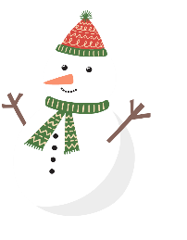
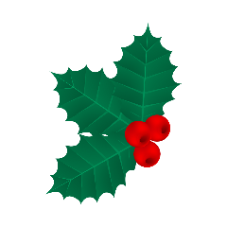
THẢO LUẬN NHÓM ĐÔI
1. Nhận xét các ý kiến sau:
1
2
Cần quý trọng người yêu lao động vì họ có trách nhiệm với công việc và giúp cho xã hội phát triển.
Không cần quý trọng người yêu lao động vì họ chỉ làm việc cho bản thân mình.
3
4
Chỉ tự giác lao động khi làm những việc mà mình thích.
Cần chủ động, nỗ lực khi làm việc, không ngại khó khăn.
Notes:
GV CHO HS THẢO LUẬN NHÓM. GV CHO HS GIƠ BẢNG
ĐỒNG Ý → MẶT CƯỜI
KHÔNG ĐỒNG Ý → MẶT KHÓC
GV ĐẶT THÊM CÂU HỎI VÌ SAO EM ĐỒNG TÌNH HOẶC KHÔNG ĐỒNG TÌNH? → GV MỜI ĐẠI DIỆN CÁC NHÓM TRẢ LỜI.

Slide 28
1. Nhận xét các ý kiến sau:
1
Cần quý trọng người yêu lao động vì họ có trách nhiệm với công việc và giúp cho xã hội phát triển.
Vì sao em lại đồng tình với ý kiến này?
Em đồng tình vì người yêu lao động sẽ giúp cho xã hội phát triển nên chúng ta cần quý trọng họ.

Slide 29
1. Nhận xét các ý kiến sau:
2
Không cần quý trọng người yêu lao động vì họ chỉ làm việc cho bản thân mình.
Vì sao em lại không đồng tình với ý kiến này?
Em không đồng tình vì người yêu lao động họ luôn làm việc không chỉ cho bản thân họ mà còn làm cho xã hội nên chúng ta cần phải quý trọng họ.

Slide 30
1. Nhận xét các ý kiến sau:
3
Chỉ tự giác lao động khi làm những việc mà mình thích.
Vì sao em lại không đồng tình với ý kiến này?
Em không đồng tình vì tự giác lao động nghĩa là chúng ta làm tất cả những việc phù hợp với bản thân, không nên chỉ làm việc mình thích.

Slide 31
1. Nhận xét các ý kiến sau:
4
Cần chủ động, nỗ lực khi làm việc, không ngại khó khăn.
Vì sao em lại đồng tình với ý kiến này?
Em đồng tình vì chủ động, nỗ lực làm việc, không ngại khó khăn đó chính là biểu hiện của người yêu lao động.

Slide 32
Kết luận
Các ý kiến đồng tình với lời nói, hành vi thể hiện tích cực tham gia lao động. Cần quý trọng người yêu lao động vì họ có trách nhiệm với công việc và giúp cho xã hội phát triển; cần chủ động, nỗ lực khi làm việc, không ngại khó khăn.

Slide 33
Tạm biệt và
hẹn gặp lại.

